Slide 1
ÇANKAYA ÜNİVERSİTESİ
TEMEL
İŞ SAĞLIĞI ve GÜVENLİĞİ EĞİTİMİ

Slide 2
TEMEL
İŞ SAĞLIĞI ve GÜVENLİĞİ EĞİTİMİ
TEKNİK KONULAR

Slide 3
ELEKTRİK, TEHLİKELERİ, RİSKLERİ ve ÖNLEMLER

Slide 4
Topraklama -1
Gerilim altında olmayan bütün tesisat kısımlarının, uygun iletkenlerle toprak kitlesi içerisine yerleştirilmiş bir iletken cisme (elektrot) bağlanmasıdır.
Notes:
MEGEP . İç Elektrik Tesisatlarında Topraklama Ve Sıfırlama / 15.Ünite

Slide 5
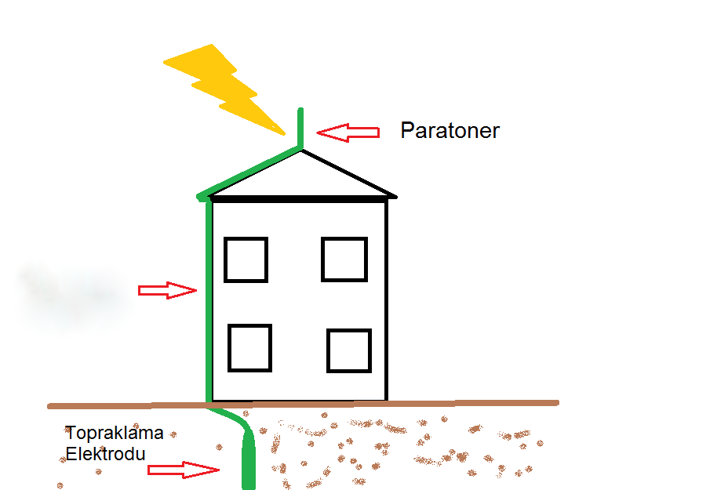
Topraklama -2
İndirme İletkeni

Slide 6
Elektrik Akımının İnsan Vücudu Üzerine Etkisi
Metal ve su iyi iletkendir.
İnsan vücudunun büyük bölümü (3/4) sudan oluşur.
Elektrik akımı ile temasta insan vücudu bir devre görevi görerek elektriği toprağa iletir.

Slide 7
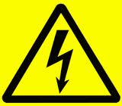
Elektrik Akımının İnsan Vücudu Üzerine Etkisi
Elektrik akımı en az dirençli yolu tercih ederek bir yerden başka bir yere akar,
Eğer insan vücudu bu yolu sağlarsa, bir elektrik şokuna maruz kalınabilir,
Nemlilik ise etkiyi artırıcı bir rol oynar.

Slide 8
Elektrik Akımının İnsan Vücudu Üzerine Etkisi
Çarpmanın ciddiyeti ;
Akımın vücut içinde geçtiği yola,
Akımın büyüklüğüne,
Geçen süreye bağlıdır.
Düşük gerilim tehlikenin az olması anlamına gelmez.
Notes:
8

Slide 9
Elektrik Akımının İnsan Vücudu Üzerine Etkisi
50 Hz’lik akım şiddeti | İnsan vücudundaki tesirleri
1 mA | Hissedilebilir
2 - 4 mA | Parmaklarda sinirler titreşir
5 - 7 mA | Kolda hafif kramp hissedilir
10 - 15 mA | Tutulan cisim henüz bırakılabilir
19 - 22 mA | Çok acılıdır, tutulan cisim bırakılamaz
30 mA | Şiddetli acılar duyulur, eller çalışamaz
50 - 100 mA | Ölümle sonuçlanır
1 - 10 A | Yanmalar görülür

Slide 10
Elektrik Akımının İnsan Vücudu Üzerine Etkisi
50 – 100 mA
Kalbin normal çalışmasını önler,
Solunum organları felç olur,
Beyin ölümü gerçekleşir (4 dk).

Slide 11
Elektrik Akımının İnsan Vücudu Üzerine Etkisi
Elektrik 3 tür yaralanmaya neden olabilir;
Çarpılma (En sık rastlanılacak etkilenme),
Yanıklar,
Çarpılma kaynaklı oluşabilecek düşme sonucu kırılma ve burkulmalar.

Slide 12
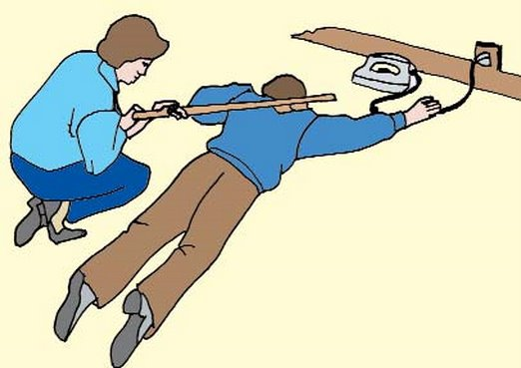
Elektrik Çarpmaları

Slide 13
Elektrik Çarpmaları
Elektrik çarpan kişiye, kalın tabanlı lastik ayakkabınız yoksa dokunmayın!
Elektrik çarpan kişinin yakınındaki kablo gibi iletkenleri, yalıtkan bir çubukla uzaklaştırın!
Ortam nemli veya ıslak ise elektrik çarpmasına maruz kalan kişiye kesinlikle dokunmayın!

Slide 14
Elektrikle Çalışmalarda Dikkat Edilecek Hususlar
Çalışanlar görevleri dışında arızaya müdahale etmemeli,
Tüm elektrikli ekipmanların / aletlerin bakım ve tamirinden elektrik işlerinde yetkili kişiler sorumludur,
Arızalı anahtar, fiş, priz veya elektrikli el aletleri kullanılmamalıdır.

Slide 15
Elektrik Kazalarının Nedenleri
Koku yayan, kıvılcım yapan veya elektrik şoku veren aletler,
Suyun ve ısıtıcıların yanına konulan kablolar,
Yanıcı ve patlayıcı malzemelerin yakınında kullanılan ve bu amaca uygun olmayan elektrik kabloları,
Elektrikli aletlerle çalışırken metal takıların kullanılması,
Gevşek elektrik bağlantıları,
Zeminde veya toprakta bulunan kablolar.

Slide 16
Elektriğin Güvenli Kullanımı
Elektrik panolarının önüne geçişi güçleştirecek malzeme bırakılmamalı,
El aletlerinin sapları mutlaka izoleli olmalı ve çalışırken mutlaka izole eldiven giyilmeli,.
Elektrik kabloları düzgün döşenmiş olmalı, arızalı fiş ve prizler onarılmalı, sigortalar kapalı dolap içerisinde bulundurulmalı ancak dolap kilitlenmemeli,

Slide 17
Elektriğin Güvenli Kullanımı
Elektrikli teçhizatı kullanmaya başlamadan önce ellerin ve ayakların kuru olduğundan emin olunmalı,
Ayrıca, giyilen ayakkabının yalıtkan olduğundan emin olunmalı veya kuru tahtalar ya da izole paspas üzerinde durulmalı,

Slide 18
Elektriğin Güvenli Kullanımı
Elektrikli cihazların enerji kablolarının fişlerini prize takmadan önce cihazın kapalı olduğu kontrol edilmeli,
Kablolarda yıpranma olup olmadığını kontrol edilmeli,

Slide 19
Elektriğin Güvenli Kullanımı
Herhangi bir elektrikli teçhizatı onarmaya kalkışılmamalı,
Her türlü cihazın kullanım kılavuzu mutlaka dikkatle incelenmeli ve mutlaka uygun şartlar altında kullanılmalıdır.

Slide 20
ELEKTRİK ÇARPILMASI SIRASINDA YAPILACAKLAR
1-) Acilen girişten elektrik akımı kesilmeli (sigorta, şalter vs)
2-) Fiş çekilerek, acil durdurma kullanarak vs. elektrik kesilmeli
3-) Çarpılmaya maruz kalan kişi kuru zemindeyse uzun bir cisimle itilerek veya çekilerek kurtarılmalı
4-) Kişi -üstünde kuru elbiseler varsa, arkadan yaklaşılarak- elbisesinden çekilmek suretiyle elektrikten uzaklaştırılmalı
5-) Bunların hiçbiri yapılamazsa kesinlikle kendinizi tehlikeye atmayınız

Slide 21
ELEKTRİĞE ÇARPILAN KİMSEYE YAPILACAK İLK YARDIM
Kazazedenin maruz kaldığı hatalı akım devresi derhal kesilir; bunun için mesela anahtar açılır, fiş prizden çekilir, sigorta çıkarılır. Bunlar mümkün olmazsa kazazede yalıtkan cisimler yardımı ile (kuru elbise, kuru tahta vb.) veya elbisesinden çekerek gerilim altında bulunan kısımlardan uzaklaştırılır.
· Yardımcıların da hayatı tehlikeye düşmeyecek şekilde kazazede tehlike alanından uzaklaştırılır.
· Suni teneffüs yaptırılır. Son yıllarda ağızdan ağıza veya ağızdan buruna nefes verme metodu tercih edilmektedir. Nefes verme olayı dakikada yaklaşık 12 defa tekrarlanır. Kalbin durması halinde suni teneffüsle birlikte ayrıca derhal dışardan kalp masajı yapılmalıdır;bunun için göğüs üzerine basılıp bırakılır. Gerekli hallerde suni teneffüs uzun zaman uygulanmalıdır

Slide 22
ELEKTRİĞE ÇARPILAN KİMSEYE YAPILACAK İLK YARDIM
Bu arada kazazedeyi bir hastaneye nakletmek için ambulans çağırılır; hastanın nakli esnasında da suni teneffüse devam olunur, eğer varsa oksijen verilir.
· Kalp normal çalışmaya başlayıp kazazede kendiliğinden normal nefes alıp verirse, suni teneffüs başarıyla sonuçlanmış sayılır.
· Yangın başlangıcı varsa, kazazede yere yatırılır ve ilkin yaygın söndürülür.
· Yanık yaraları mikropsuz, temiz bezle örtülür. Yaraya pudra, yağ veya merhem sürülmez.
· Kazazede derhal hastaneye kaldırılmalıdır

Slide 23
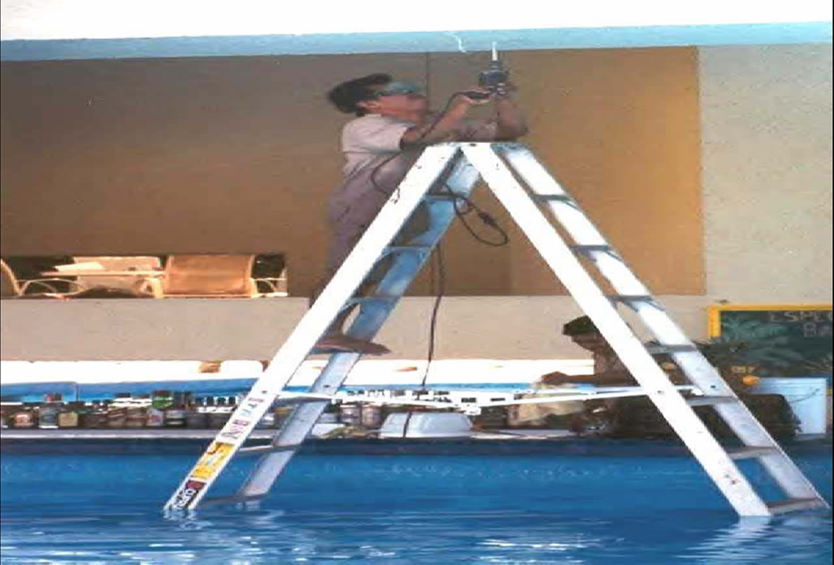

Slide 24
Teşekkür Ederiz

